Slide 1
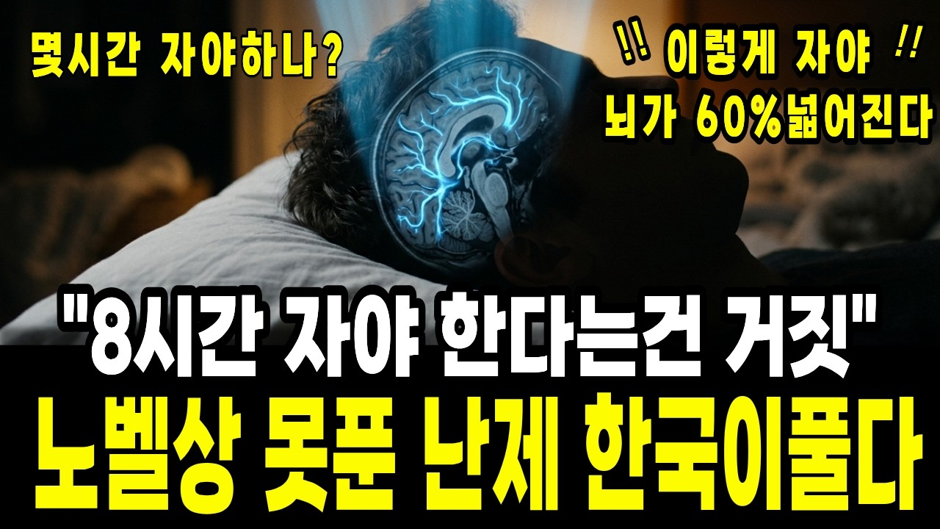
DREAMLABS COLLECTOR
"8시간 자야 한다는 말은 거짓말이었어요" 50만 명의 뇌가 알려준 진짜 잠 시간
이 영상은 수면이 단순한 휴식이 아니라 뇌가 활발히 기능하는 시간임을 강조하며, 특히 뇌의 글림프계가 수면 중 베타 아밀로이드 같은 노폐물을 청소하는 과정을 설명합니다. 50만 명의 데이터를 분석한 결과 최적의 수면 시간이 7시간임을 제시하며, 8시간 수면의 통념에 의문을 제기합니다. 또한, 60년간 풀리지 않던 생체시계의 미스터리를 KAIST 김재경 박사 연구팀이 해결한 과정을 조명합니다. 멜라토닌과 아데노신, 그리고 period 유전자를 중심으로 수면 메커니즘을 심층적으로 다루며, 개인의 생체 주기에 맞는 실용적인 수면 팁을 제공합니다. 본 요약은 영상의 메타데이터를 기반으로 추론되었습니다.
CHANNEL
VIDEO ID
사이언스랩스
JNj8N_VM-t4
source: https://www.youtube.com/watch?v=JNj8N_VM-t4 | video_id: JNj8N_VM-t4 | generated: 2026-06-23T16:04:33Z

Slide 2
Executive Summary
영상 시청 전 빠른 정보 습득을 위한 요약
SUMMARY
이 영상은 수면이 단순한 휴식이 아니라 뇌가 활발히 기능하는 시간임을 강조하며, 특히 뇌의 글림프계가 수면 중 베타 아밀로이드 같은 노폐물을 청소하는 과정을 설명합니다. 50만 명의 데이터를 분석한 결과 최적의 수면 시간이 7시간임을 제시하며, 8시간 수면의 통념에 의문을 제기합니다. 또한, 60년간 풀리지 않던 생체시계의 미스터리를 KAIST 김재경 박사 연구팀이 해결한 과정을 조명합니다. 멜라토닌과 아데노신, 그리고 period 유전자를 중심으로 수면 메커니즘을 심층적으로 다루며, 개인의 생체 주기에 맞는 실용적인 수면 팁을 제공합니다. 본 요약은 영상의 메타데이터를 기반으로 추론되었습니다.
source: https://www.youtube.com/watch?v=JNj8N_VM-t4 | video_id: JNj8N_VM-t4 | generated: 2026-06-23T16:04:33Z

Slide 3
Video Structure
영상 구성과 논리 흐름
01
인트로: 수면 중 뇌의 60% 확장과 글림프계의 역할 (00:00)
02
1챕터: 글림프계와 뇌 청소 메커니즘 (00:48)
03
2챕터: 멜라토닌과 아데노신, 두 개의 수면 시계 (03:06)
04
3챕터: 60년간 풀리지 않은 생체시계(period 유전자) 질문 (05:30)
05
4챕터: KAIST 김재경 박사 연구팀의 생체시계 난제 해결 (08:02)
06
5챕터: 최적의 수면 시간과 실용적인 수면 팁 (10:32)
source: https://www.youtube.com/watch?v=JNj8N_VM-t4 | video_id: JNj8N_VM-t4 | generated: 2026-06-23T16:04:33Z

Slide 4
Key Ideas
정보게시물로 전환할 핵심 아이디어
01
**글림프계(Glymphatic System)**: 수면 중 뇌 세포외 공간이 확장되며 뇌척수액이 순환하여 노폐물(베타 아밀로이드 등)을 제거하는 시스템.
02
**두 가지 수면 조절 시계**: 멜라토닌(생체시계)과 아데노신(수면 부하)에 의해 수면-각성 주기가 조절되는 '투 프로세스 모델'.
03
**생체시계(Circadian Rhythm)와 period 유전자**: 24시간 주기를 조절하는 유전자로, 그 작동 메커니즘이 오랜 난제였음.
04
**PER2 단백질의 인산화**: KAIST 김재경 박사 연구팀이 PER2 단백질의 특정 인산화 자리가 생체시계 주기를 정교하게 조절함을 규명.
05
**최적 수면 시간 7시간**: 대규모 인구 연구(UK 바이오뱅크)를 통해 건강과 인지 기능에 가장 적합한 수면 시간이 7시간으로 제시됨.
06
**인간 내인성 주기 24.18시간**: 인간의 자연적인 생체 주기가 24시간보다 약간 길어 매일 빛에 의한 재조정이 필요함.
source: https://www.youtube.com/watch?v=JNj8N_VM-t4 | video_id: JNj8N_VM-t4 | generated: 2026-06-23T16:04:33Z

Slide 5
DreamLabs Application
DreamLabs 내부 적용 관점
01
**개인 맞춤형 수면 최적화 연구**: DreamLabs 연구원들의 생산성 및 인지 능력 향상을 위해 개인의 생체 주기(24.18시간)와 최적 수면 시간(7시간)을 고려한 맞춤형 수면 스케줄 및 환경 조성 가이드라인 개발.
02
**AI 기반 수면 패턴 분석 및 예측**: 수면 데이터(웨어러블 기기 등)를 활용하여 개인의 수면 패턴을 분석하고, 생체시계 이론을 접목하여 최적의 기상/취침 시간을 예측하는 AI 모델 개발 가능성 탐색.
03
**뇌 건강 및 인지 기능 향상 프로그램**: 글림프계 활성화와 베타 아밀로이드 제거 메커니즘을 고려하여, 수면을 통한 뇌 건강 유지 및 장기적인 인지 기능 저하 예방을 위한 연구 및 프로그램 설계.
04
**연구 환경 조명 및 카페인 가이드라인**: 연구실 및 휴게 공간의 조명(청색광 제어, 자연광 활용)과 카페인 섭취 정책을 생체시계 원리에 맞춰 조정하여 연구원들의 각성도와 수면의 질을 최적화.
05
**화성 탐사 등 특수 환경 수면 연구**: 인간의 내인성 주기(24.18시간)가 화성 솔(24시간 39분)에 더 잘 맞을 수 있다는 가설을 바탕으로, 장기 우주 임무 등 특수 환경에서의 수면 및 생체 주기 적응 연구에 대한 시사점 도출.
source: https://www.youtube.com/watch?v=JNj8N_VM-t4 | video_id: JNj8N_VM-t4 | generated: 2026-06-23T16:04:33Z

Slide 6
Verification Required
모델 추론/metadata 한계/원본 확인 필요
01
수면 중 뇌 세포외 공간이 약 60% 확장된다는 마이켄 네더가드(Maiken Nedergaard)의 2013년 사이언스(Science) 논문 내용.
02
UK 바이오뱅크 50만 명 분석을 통해 7시간이 최적 수면 시간으로 제시되었다는 2022년 네이처 에이징(Nature Aging) 논문 내용.
03
KAIST 김재경 박사 팀이 60년 난제를 해결했다는 2015년 몰레큘러 셀(Molecular Cell) 논문의 구체적인 연구 내용 및 기여도.
04
인간 내인성 주기가 약 24.18시간이라는 과학적 근거.
05
영상에서 제시된 실용 팁 3가지(청색광, 자연광, 카페인 타이밍)의 과학적 근거 및 효과.
06
**전체 내용**: 본 요약은 YouTube 영상의 메타데이터(제목, 설명, 타임스탬프)만을 기반으로 추론되었으며, 실제 영상 내용과의 일치 여부는 원본 영상 시청을 통해 반드시 확인해야 합니다.
source: https://www.youtube.com/watch?v=JNj8N_VM-t4 | video_id: JNj8N_VM-t4 | generated: 2026-06-23T16:04:33Z

Slide 7
Source & Download Metadata
게시물과 문서 산출물 추적 정보
METADATA
Title: "8시간 자야 한다는 말은 거짓말이었어요" 50만 명의 뇌가 알려준 진짜 잠 시간
Channel: 사이언스랩스
Video ID: JNj8N_VM-t4
Source URL: https://www.youtube.com/watch?v=JNj8N_VM-t4
Playlist ID: PLHwM6idVO2zyqi2IZeDAiP5QBqRXd2Zyh
Generated at: 2026-06-23T16:04:33Z
Source basis: metadata_and_model_inference
source: https://www.youtube.com/watch?v=JNj8N_VM-t4 | video_id: JNj8N_VM-t4 | generated: 2026-06-23T16:04:33Z

